Slide 1
Россия –Родина моя!
Для детей среднего дошкольного возраста
Воспитатель: Одаева Ирина Викторовна.

Slide 7
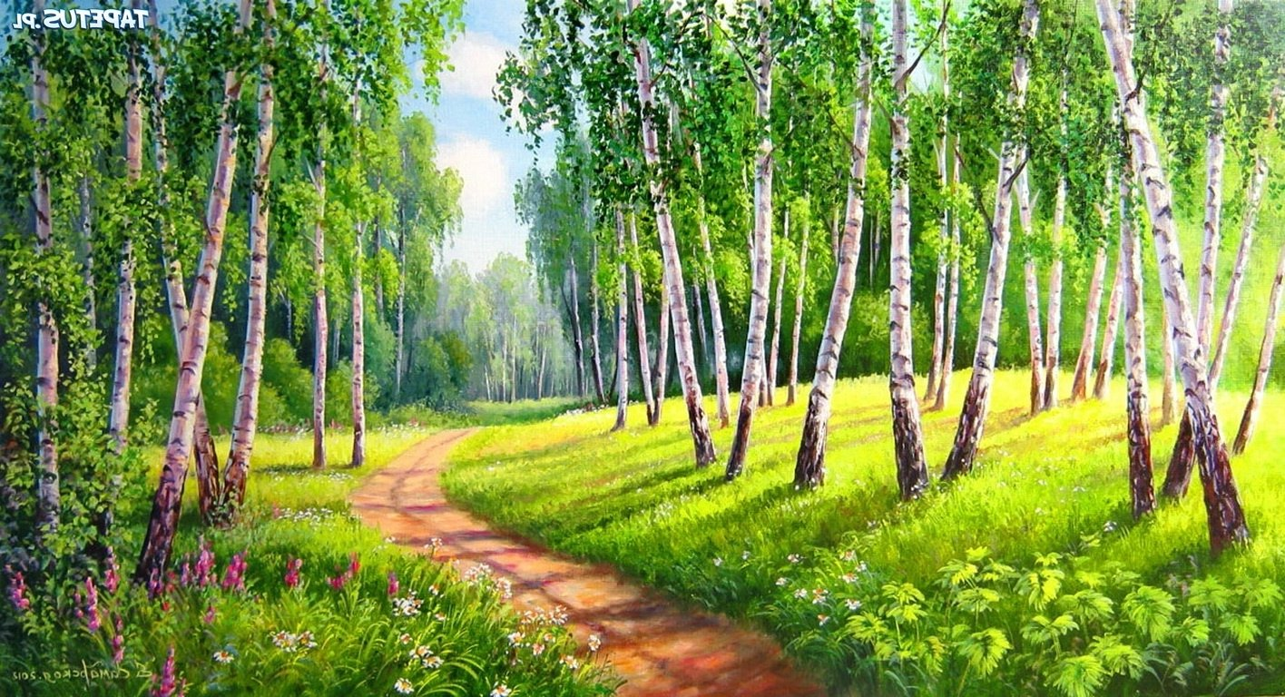
Символы России- Береза.

Slide 8
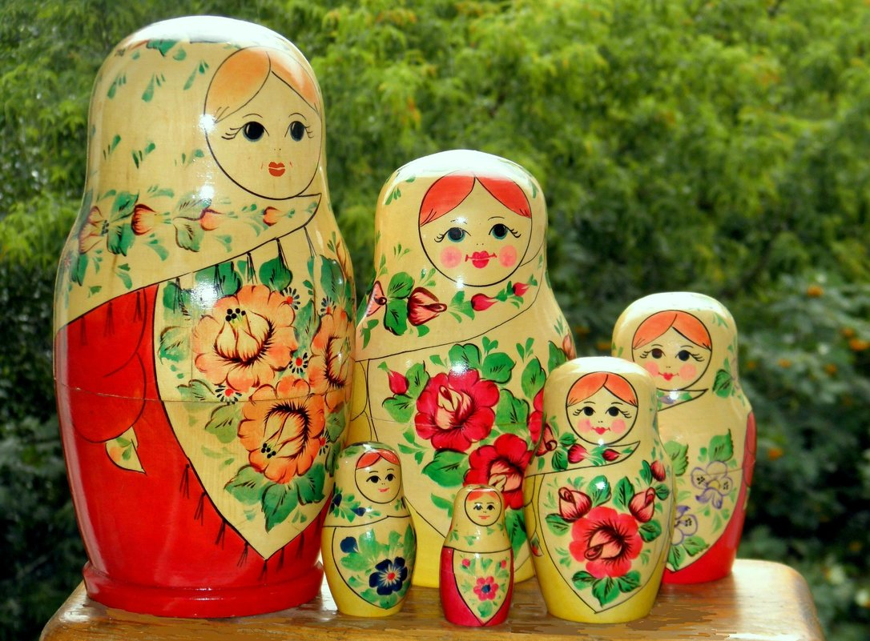
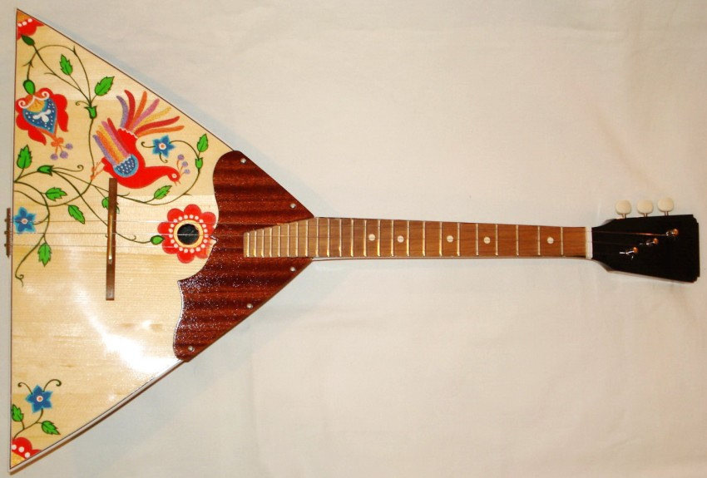
Балалайка
Матрешка.

Slide 9
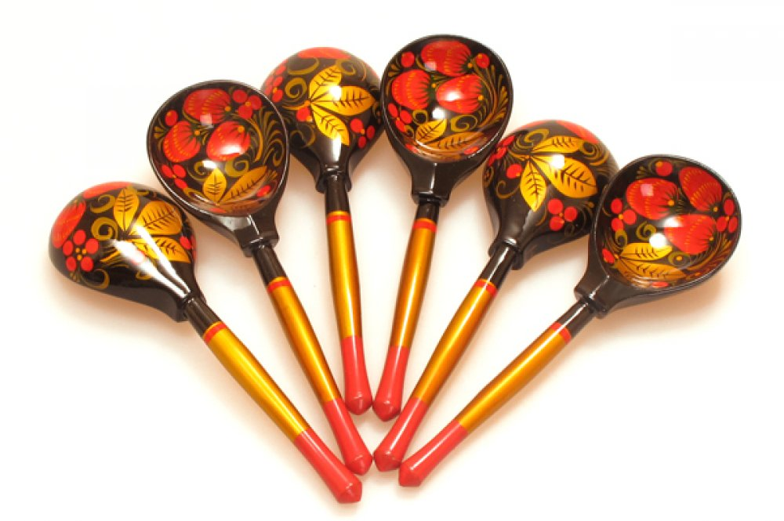
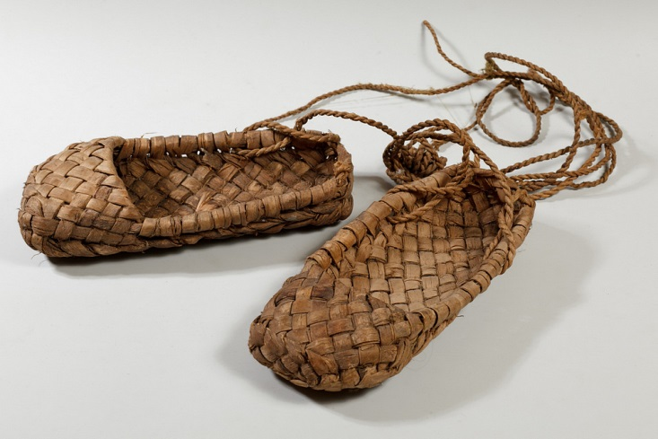
Лапти
Деревянные ложки

Slide 10
Спасибо за внимание!

